Slide 1


CHÀO MỪNG QUÝ THẦY CÔ
VỀ DỰ GIỜ THĂM LỚP
Môn Tiếng Việt lớp 1
Chủ đề 3: Mái trường mến yêu
Bài 5: Giờ ra chơi (Tiết 2)
(Bộ sách kết nối tri thức)
Giáo viên: Nguyễn Thị Sao
Lớp : 1A1
Trường: Tiểu học Hưng Đạo

Slide 2

3. Tìm ở cuối các dòng thơ những tiếng cùng vần với nhau

Slide 3
Giờ ra chơi
Trống báo giờ ra chơi
Từng đàn chim áo trắng
Chân bước khỏi ghế ngồi
Ùa ra ngoài sân nắng.
Chỗ này những bạn gái
Vui nhảy dây nhịp nhàng
Tiếng vui cười thoải mái
Rộn tiếng cười hòa vang.
Đằng kia những bạn trai
Đá cầu bay vun vút
Đôi chân móc rất tài
Tung tăng nắng hồng lên ngực.
Giờ ra chơi vừa chấm dứt
Đàn chim non vội vàng
Xếp hàng mau vào lớp
Bài học mới sang trang.
(Nguyễn Lâm Thắng)

Slide 4
4. Trả lời câu hỏi

Slide 5
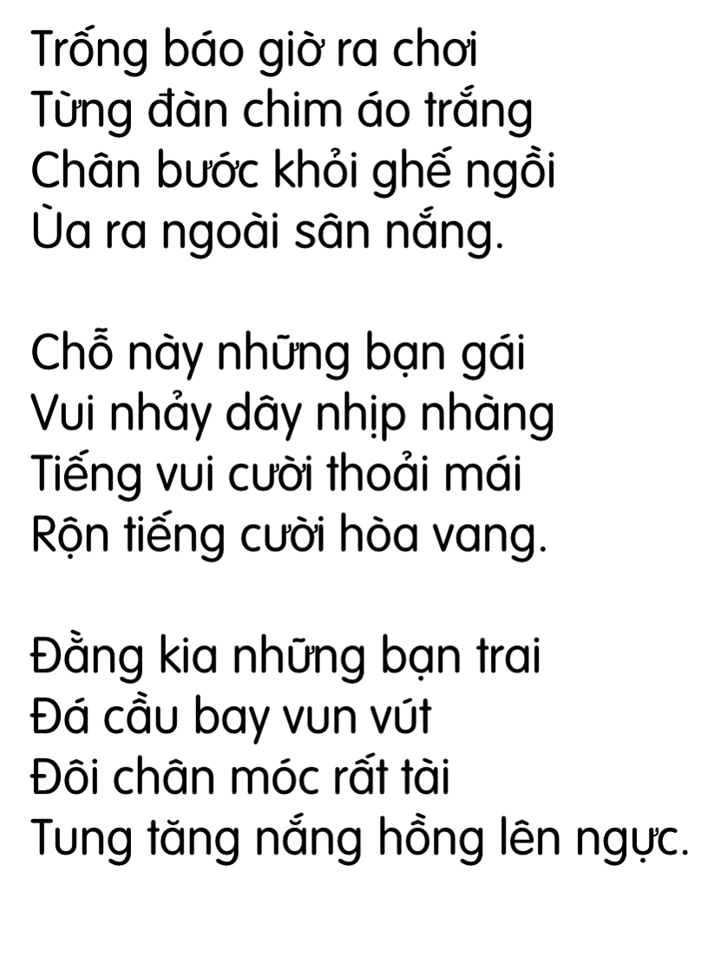
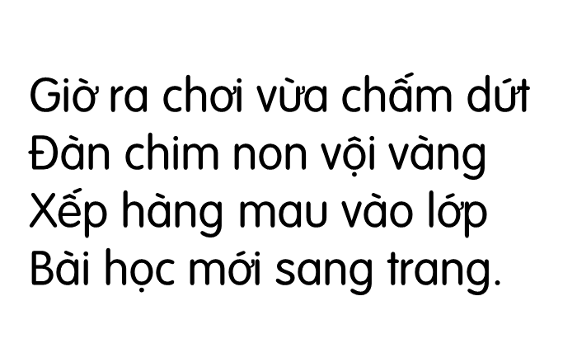
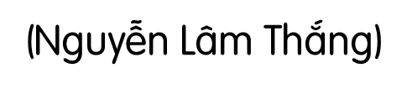
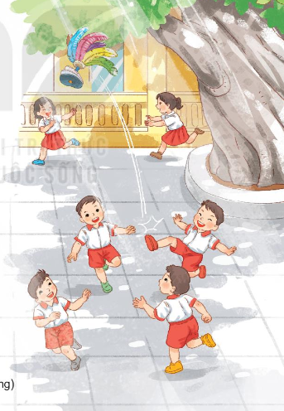
4
Trả lời câu hỏi
Đọc thầm và trả lời câu hỏi
c. Giờ ra chơi của các bạn như thế nào?
Vui vẻ và thú vị.
b. Những từ ngữ nào cho biết các bạn nhỏ chơi trò chơi rất giỏi
a. Những trò chơi nào được nói tới trong bài?

Slide 6


5
Học thuộc khổ thơ thứ hai và thứ ba.
Chỗ này những bạn gái
Vui nhảy dây nhịp nhàng
Tiếng vui cười thoải mái
Rộn tiếng cười hòa vang.
Đằng kia những bạn trai
Đá cầu bay vun vút
Đôi chân móc rất tài
Tung tăng nắng hồng lên ngực.

Slide 7
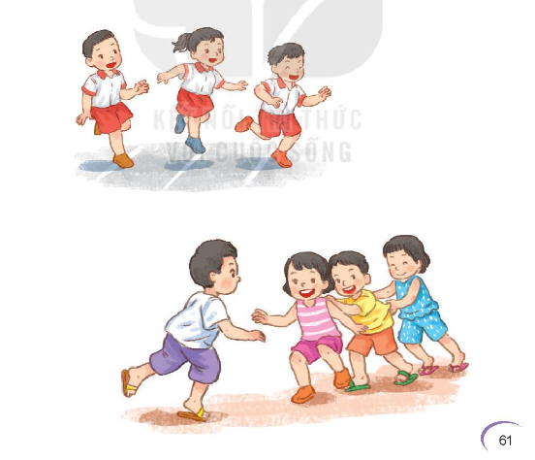

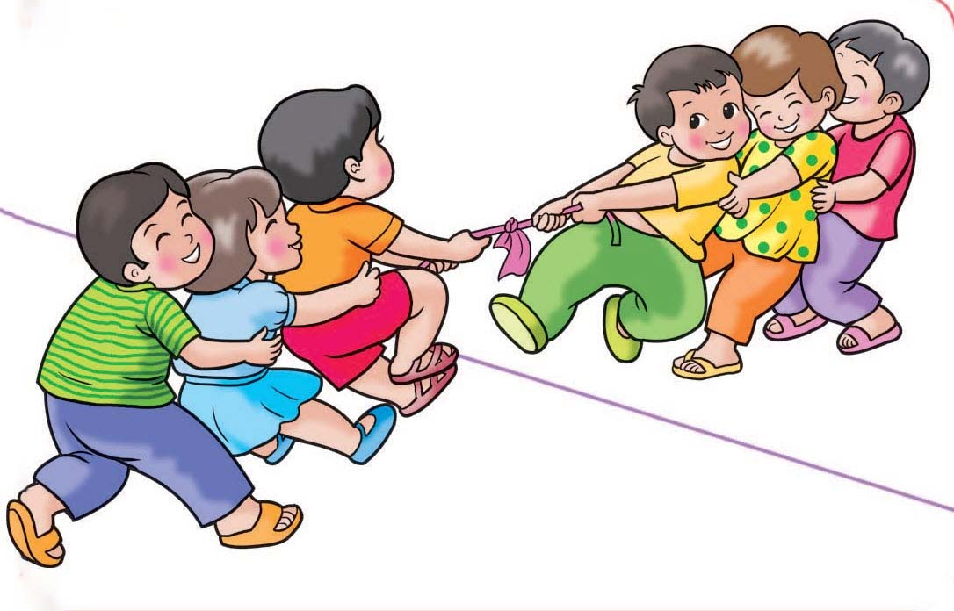
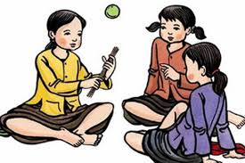
6
T
r
ò
c
h
ơ
i
Nhìn hình đoán tên trò chơi.
Quan sát tranh,Thảo luận nhóm đoán tên trò chơi.

Slide 8




